Slide 1
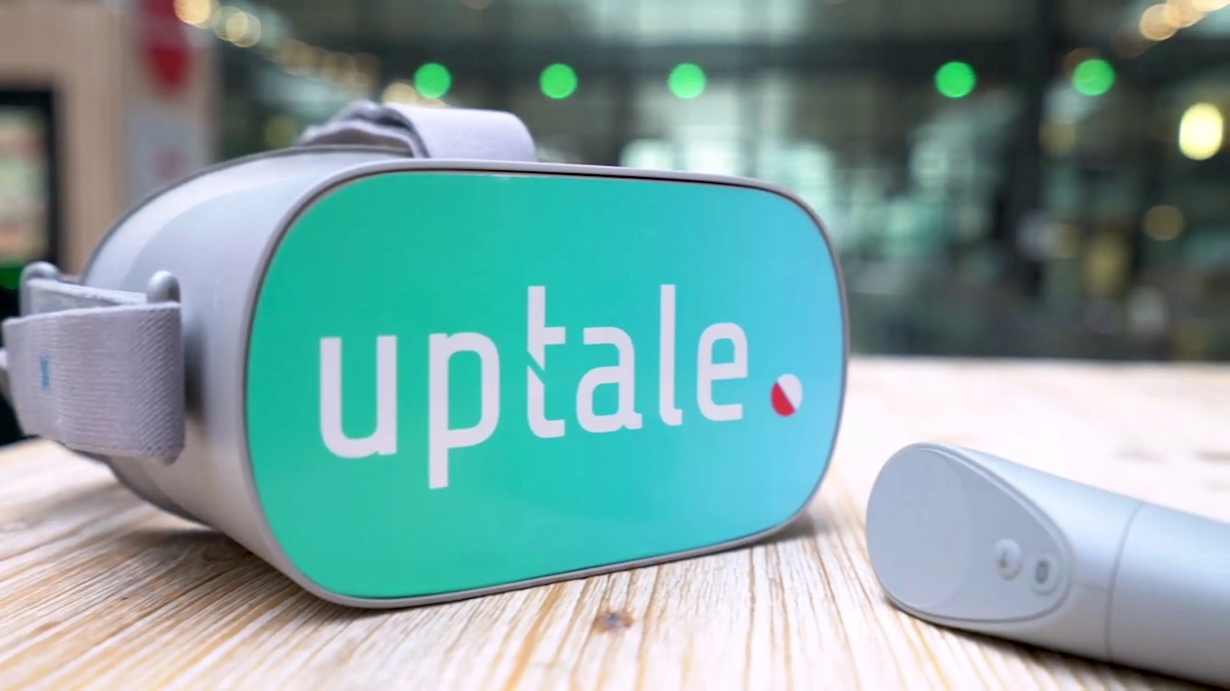
Uptale
Les principes de la solution :
Uptale est une solution simple (à prendre en main, à déployer) pour se lancer en immersive learning.
La plateforme est conçue pour créer, diffuser, suivre et gérer
des modules de formation en 360° et Réalité Virtuelle.

Slide 2
Diffusion :
L’expérience peut être consultée via le navigateur d’un ordinateur, Smartphone, tablette ou un casque de Réalité Virtuelle.
Voir un exemple :
https://my.uptale.io/experience/Launch?id=9oAoZglE7EUhHSq0FufQA&playbackMode=Preload

Slide 3
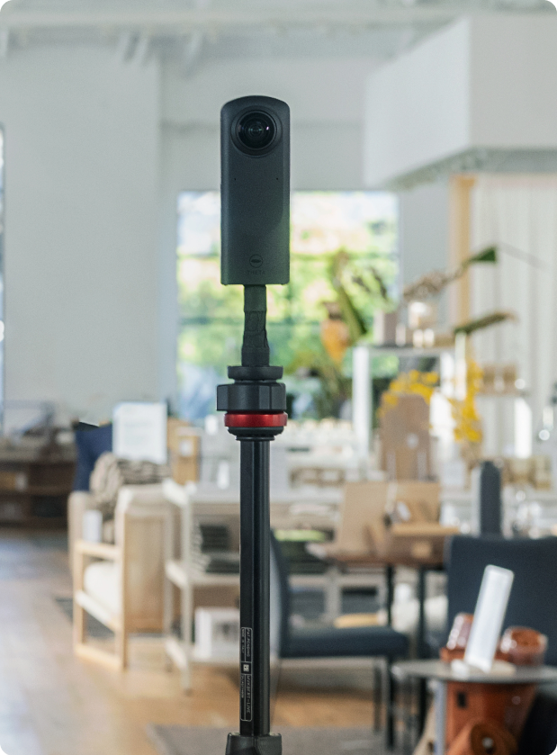
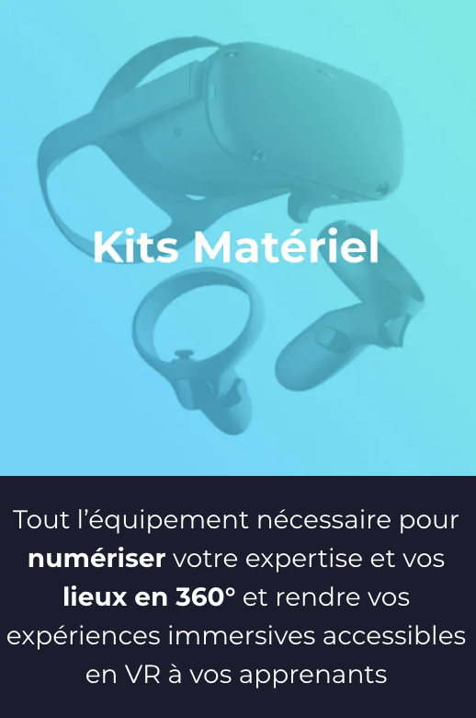
Captation :
Matériel de captation : pied + caméra 360°
Captation format vidéo mais bien souvent le format photo est suffisant
Il y a une rubrique de conseils en ligne.

Slide 4
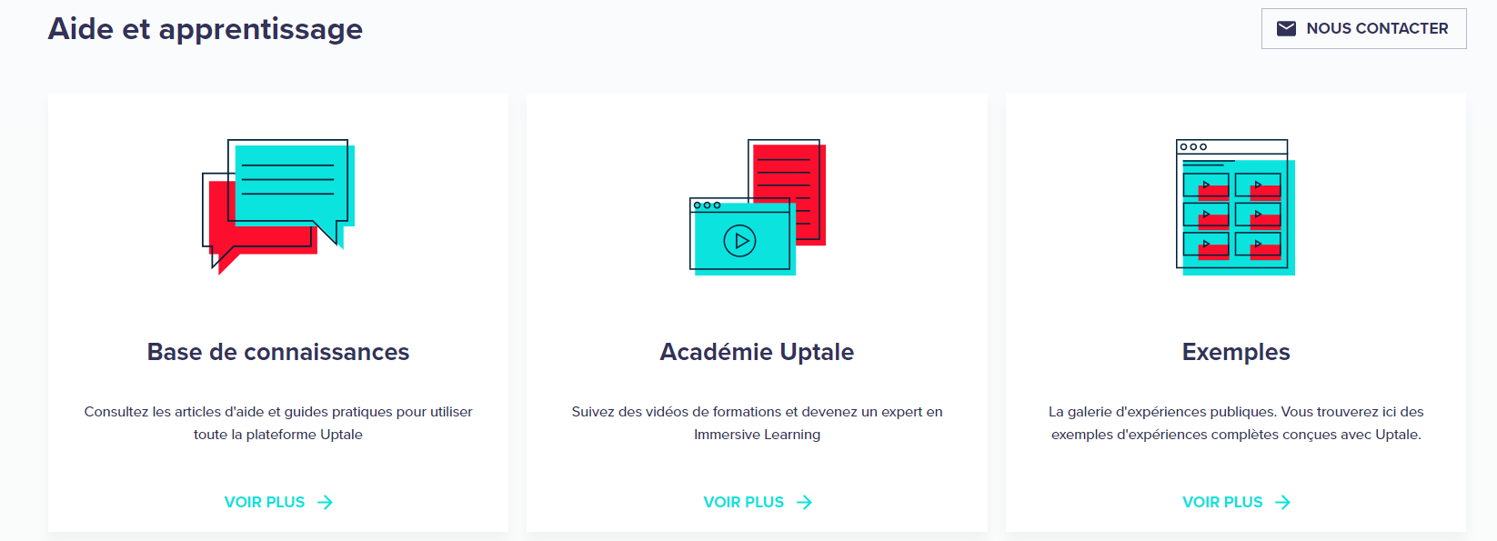
Création :
Interface web simple et fonctionnelle (beaucoup de tutos proposés par Uptale)

Slide 5
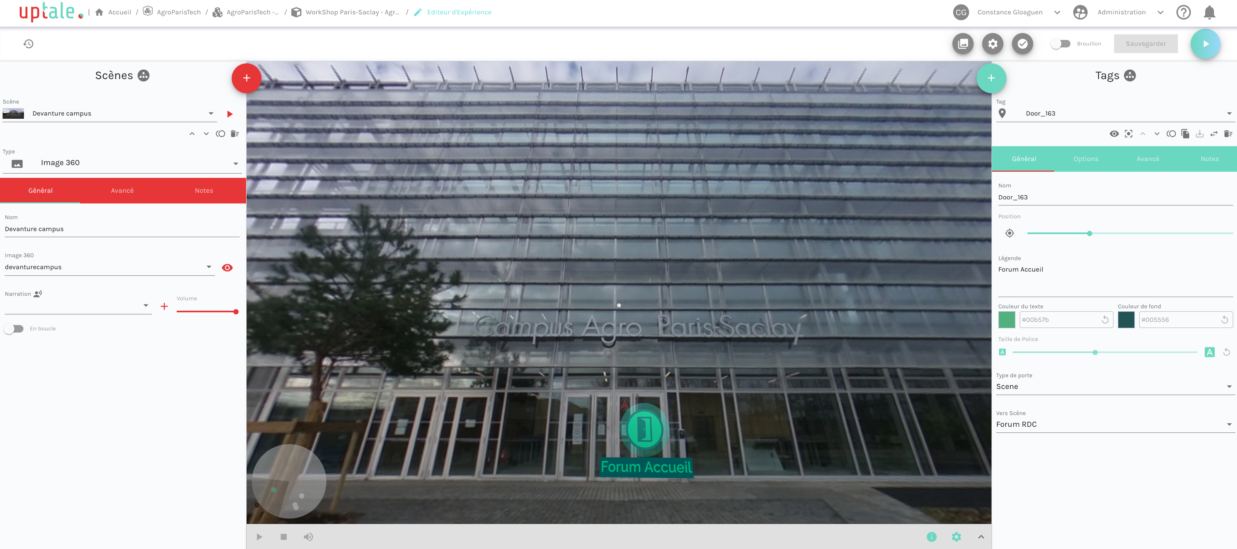
Prise en main :
Très intuitif : système de scènes + tags
Faisons ensemble une petite visite de l’espace d’édition :
https://my.uptale.io/v2/ExperienceDetails/9oAoZglE7EUhHSq0FufQA

Slide 6
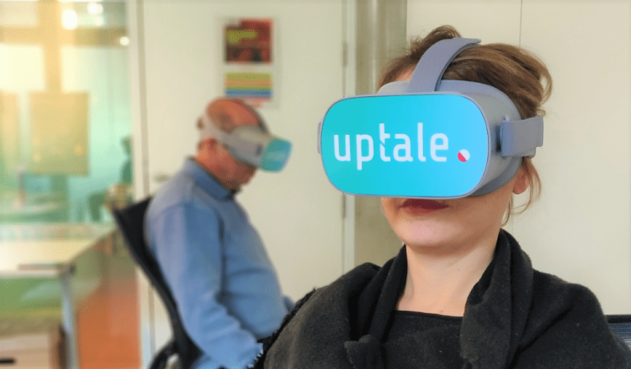
Avantages :
Effet « waouh » pour peu de temps de création
Engagement de l’apprenant
Usages variés et en différentes modalités
Possibilité d’expérience multilingue
Limites :
Certains fonctionnalités « minimalistes » pour rester faciles d’accès
Gourmand en processeur : la consultation peut être difficile sur certains équipements des étudiants
Avec le casque VR : possibilité de malaise de certains utilisateurs ou en cas d’usage prolongé

Slide 7
Merci de votre attention !
Des questions ?

